Slide 1
ОСОБЕННОСТИ РЕФОРМИРОВАНИЯ
ДЕЙСТВУЮЩЕГО ПРЕДПРИЯТИЯ

Slide 2
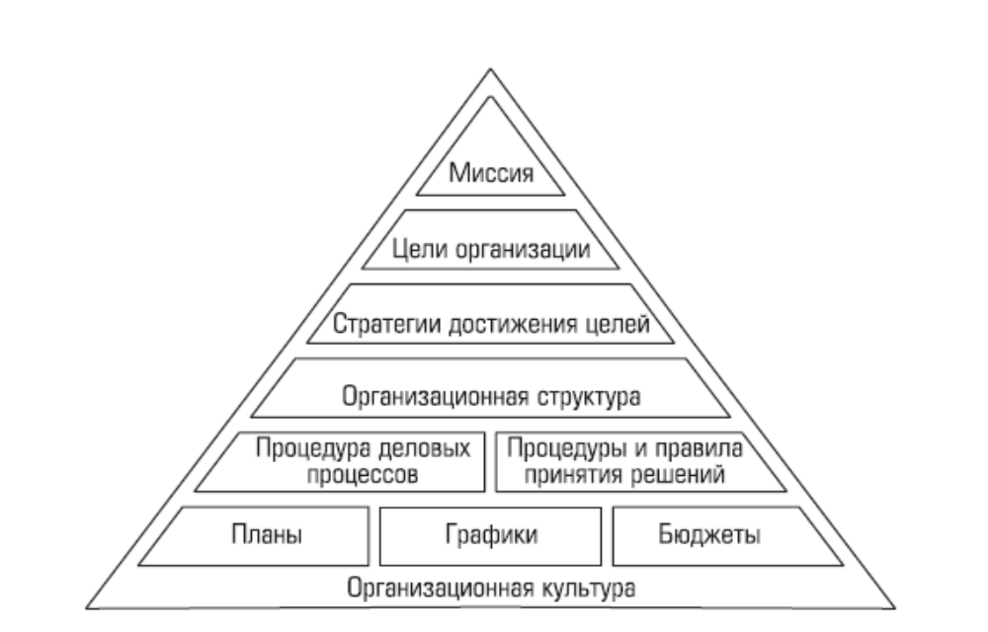
СИСТЕМА ЦЕЛЕЙ И СТРАТЕГИЯ ОРГАНИЗАЦИИ

Slide 3
Миссия
Миссия — основная цель организации, смысл её существования. Миссия — одно из основополагающих понятий стратегического управления.
«Миссия — смысл существования компании с позиции удовлетворения потребностей клиентов, реализации конкурентных преимуществ, мотивации сотрудников фирмы»
«Миссия — это основная общая цель организации — четко выраженная причина её существования. Цели вырабатываются для осуществления этой миссии»
«Миссия — это философия и предназначение, смысл существования организации»

Slide 4
Ошибки и недостатки в работе с миссией
1. Миссия не является общей целью организации, по сути он представляет собой функциональную цель.
2. Миссия организации представлена заужено с акцентом на предмет.
3. Миссия слабо осознается и поддерживается большинством сотрудников организации.
4. Миссия ориентирована на внутренние потребности организации без привязки к внешним причинам ее существования.
5. Миссия не поддерживается совокупностью целей и стратегий организации и другими составляющими системы управления.
6. Миссия должна адекватно отражать перспективы развития внешней среды и ориентироваться на будущее, представление о котором в условиях неопределенности рыночной среды выражает взгляд на настоящее из будущего.

Slide 5
Цели.
Система целей представляет реализацию миссии. На практике реализацию миссии осуществляют через формулирование целей организации.

Slide 6
правила построения дерева целей
ясность и четкость формулировки каждой цели, не допускающей произвольных толкований и неоднозначностей;
цели каждого уровня должны быть сопоставимы по своему масштабу и значению;
формулировка целей должна обеспечить возможность количественной или порядковой оценки степени ее достижения;
полнота декомпозиции: каждая цель верхнего уровня должна быть представлена в виде подцелей следующего уровня таким образом, что достижение всех целей нижнего уровня означало бы достижение целей верхнего уровня;
цель вышестоящего уровня не является простой суммой целей нижнего уровня;
цель нижестоящего уровня определяется вышестоящими;
цель нижестоящего уровня является средством для достижения вышестоящей цели;
при переходе к низшим уровням цели все более конкретизируются;
дерево целей — это единая, но детализированная цель.

Slide 7
Стратегия
совокупность укрупненных направлений деятельности — программ, проектов, мегапроцессов, мероприятий;
набор функциональных стратегий; стратегий по уровням управления, по регионам;
общие для деятельности всей фирмы принципы, выполнение которых обеспечит достижение поставленных целей;
совокупность ключевых факторов успеха;

Slide 8
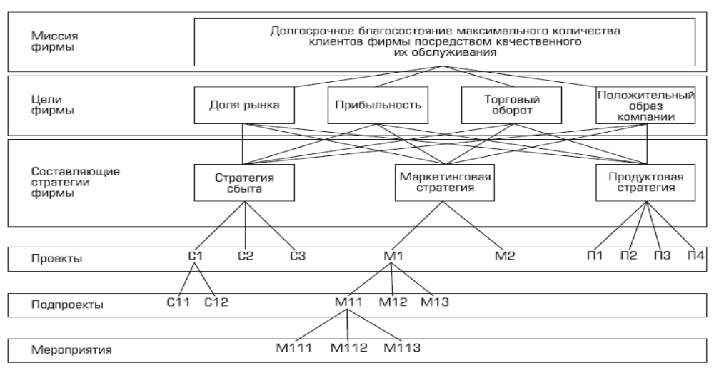

Slide 9
Оценка важности целей организации
Уровень прибыльности | 0,2427
Рост оборота | 0,1814
Доля рынка | 0,2192
Деловая репутация (оценка на базе социологических исследований) | 0,2578
Стабильность (совокупный показатель стабильности роста оборота, ценовых показателей продукции и пр.) | 0,1169

Slide 10
качественное описание полученной системы целей
какие цели конфликтуют друг с другом — т.е. максимизация достижения одних целей приводит к минимизации достижения других. (зоны антагонизма);
какие цели не могут быть максимизированы одновременно. (зоны несогласованности). В этих зонах достижение одних целей никак не влияет на достижение других, даже если они являются взаимоподчиненными; здесь цели не противоречат друг другу до определенного уровня, после которого антагонизм возможен;
какие цели не имеют деятельностного обеспечения — т.е. цели не имеют конкретных мероприятий по их достижению; какие цели нечетко сформулированы;
какие цели не понимаются и не разделяются лицами, осуществляющими действия по их достижению;
какие цели организационно не обеспечены.

Slide 11
АНАЛИЗ СИСТЕМЫ ОТВЕТСТВЕННОСТИ
Матрица распределения ответственности:
полноту целей и мероприятий, направленных на их достижение, а также полноту списка ответственных исполнителей;
достаточность исполнителей, закрепленных за целями и задачами;
наличие системы контроля и отчетности за исполнением.

Slide 12
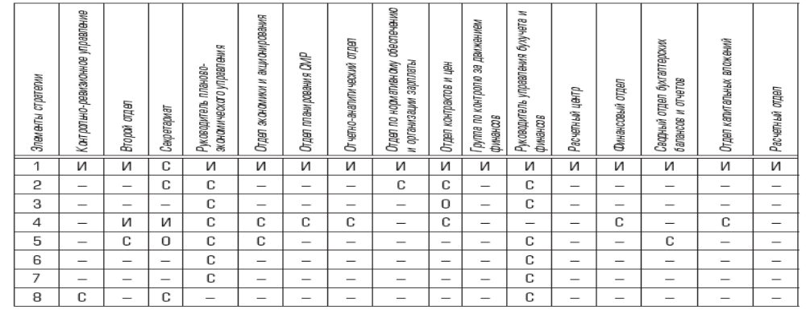
Пример матрицы ответственности

Slide 13
Последовательность Анализа организационной структуры
Графическое моделирование организационной структуры управления.
Выявление первичных количественных характеристик: количество уровней управления, численность, номенклатура должностей, количество структурных единиц.
Определение некоторых количественных оценок.
Определение качественных характеристик с использованием экспертных оценок.
Оценка соответствия организационной структуры системе целей, технологии, размерам компании, состоянию внешней среды.

Slide 14
Первичные количественные характеристики организационной структуры
1. Общее количество уровней управления.
2. Количество уровней управления различных подразделений организации, разность между максимальным и минимальным количеством уровней управления, среднее по подразделениям количество уровней управления.
3. Существующая средняя норма управляемости (среднее количество подчиненных у одного руководителя).
4. Количество подразделений с указанием их территориальной распределенности.
5. Численность работников управления и др.

Slide 15
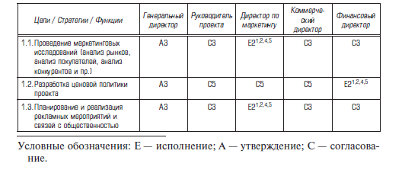
Фрагмент матрицы распределения ответственности с некоторыми дополнительными информационными связями

Slide 16
Определение количественных оценок
1. Уровень формализации отношений подчиненности и процессов делегирования полномочий:
Кф = Чдо /Чо,
где Чдо — количество формализованных должностей (существуют актуальные должностные обязанности, регламентирующие вопросы подчиненности, распределения прав и обязанностей);
Чо — общее количество должностей (берется из штатного расписания).
2. Сложность управления оргструктурой:
Ксл = Чд /Ч,
где Чд — количество должностей;
Ч — общая численность работников предприятия.

Slide 17
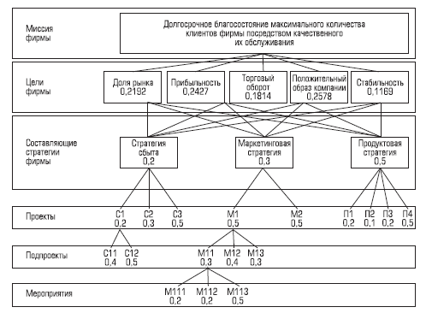
ОЦЕНКА СООТВЕТСТВИЯ ОРГСТРУКТУРЫ ДИНАМИКЕ
ВНЕШНЕЙ СРЕДЫ, ТЕХНОЛОГИИ И РАЗМЕРАМ КОМПАНИИ

Slide 18
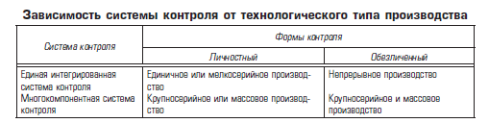

Slide 19
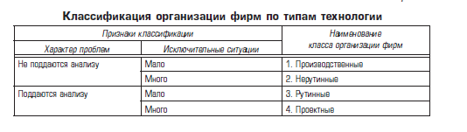

Slide 20
Особенности классов организации
Фирмы с рутинной организацией должны обладать:
централизованной системой управления,
целями, ориентирующими на стабильность и высокую эффективность (прибыль и объем выпуска продукции);
социальной структурой, в которой основное внимание уделяется оплате труда, гарантиям занятости и защите от произвольных действий руководителей;
склонностью противиться нововведениям.

Slide 21
Предприятия с проектной организацией характеризуются:
меньшей централизованностью;
сотрудники должны получать удовлетворение от содержания трудового процесса;
цели включают увеличение объема выпуска продукции, но, кроме того, предполагают риск, нововведения и рост.
Фирмы с нерутинной организацией отличаются:
децентрализованной органической системой управления;
системой координации, основанной на обратной связи, а не на перспективном планировании;
целями, подчеркивающими риск, нововведения и рост;
социальной структурой, ориентированной на цели организации и успех в конкуренции.
Фирмы с производственной организацией имеют следующие характеристики:
менее децентрализованы, чем фирмы с нерутинной организацией;
имеют цели, ориентирующие на стабильность и высокую продуктивность (высокие доходы, количество и качество выпускаемой продукции);
имеют социальную структуру, поощряющую дружелюбные отношения.

Slide 22
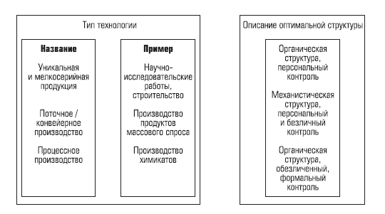
Пример анализа соответствия

Slide 23
закономерности функционирования организационных структур
1. Чем больше уровней управления, тем жестче структура. Чем меньше уровней управления, тем организация адаптивней, гибче
2. Организационная структура должна отражать систему целей организации. Уровни дерева целей должны соответствовать уровням организационной структуры.
3. Тип организационной структуры должен соответствовать общим принципам технологии основной производственно-хозяйственной деятельности фирмы.

